Slide 1
Unity DTOS之 ECS 入門
陸思翰

Slide 2
ECS理論

Slide 3
Unity DTOS
包含Entity Component System(以下簡寫ECS)、Job System、Burst及Tiny Unity
主要是改善MonoBehavior對於系統效能不足之處，
這邊只介紹ECS，並不會介紹Job System、Burst及Tiny Unity
專案網址
https://github.com/PeterLukGit/ECS-Introduction

Slide 4
簡單圖解ECS
ECS是Entity Component System縮寫，主要分成
1.Entity
2.Component
3.System
下面圖解了解如何運作

Slide 5
Entity
Entity我們先把它當成一個”人”
他什麼都不會
人

Slide 6
Component
Component 當成道具，
道具裡面就會有它的”數據”
例:
書裡面有知識(Tag)
劍有攻擊力(data)
書
知識
攻擊力

Slide 7
System
System就是當成只有一張嘴，
只會命令人的慣老闆
有”書”的去幹什麼

Slide 8
圖解執行順序(1)
首先要創造Entity(人)，
並給它Component(道具)
如圖右，
我們創造一個，
有書的人
有劍的人
還有個盾牌的人
書
盾

Slide 9
圖解執行順序(2)
接下來開始寫System(命令人)
例:
現在寫好
持有書的要執行加法
拿劍的要執行打怪
有”書”的去
執行加法函式
有”劍”的去
執行打怪函式

Slide 10
圖解執行順序(3)
Not
Me
OK
OK
放到Unity世界後
因為拿盾的不符合System要求
所以它不會做事
書
盾
有”書”的去
執行加法函式
有”劍”的去
執行打怪函式

Slide 11
結論
ECS就像是圖解講的
將物體、組件、命令，分開已用於節省效能
接下來將進入實戰
實戰只是非常簡單的寫法，慢慢來就看得懂

Slide 12
詳細解釋ECS
這邊用簡單講述，需要詳細解釋以下網站參考一下
還可以去UnityTaiwan FB或Youtube去找資料
https://www.facebook.com/tedsieblog/photos/a.1220829157966304/2159729377409606/?type=3&eid=ARAldQxKxvel07Oh_sBOjo1CSRqPlHID4VaU6yq7mLZEOK5jEX5msbUEbd0oq0sQEISZ7ndBjvb0oYiG&__tn__=EHH-R
https://www.element3ds.com/forum.php?mod=viewthread&tid=178379
https://www.element3ds.com/forum.php?mod=viewthread&tid=174709
https://unitycodemonkey.com/video.php?v=ILfUuBLfzGI
http://frankorz.com/2019/05/07/simple-talk-unity-dots/

Slide 13
ECS實戰-方塊波浪

Slide 14
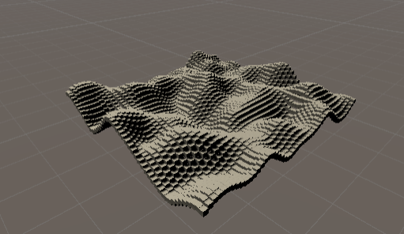
成品展示
要製作向右圖這樣，
地板會像波浪一樣動起來
但在實戰前要先講解

Slide 15
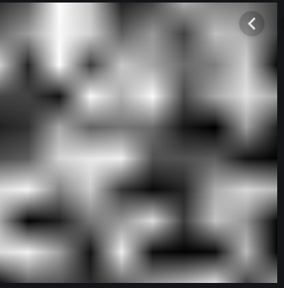
理論講解
實際上理論很簡單
就是讓方塊隨噪點圖(右圖就叫噪點圖)移動
只是Untiy有自帶噪點函式，所以我們使用這函式運作
在噪點，黑色為0方塊處在低點，白色為1方塊處在最高

Slide 16
理論圖解
右圖，從箭頭方向過去顏色為白➔灰➔黑➔白
方塊就會像下圖一樣運作
(這是拆開來看，實際上方塊只會沿著Y軸上下動)

Slide 17
MonoBehaviour實戰
首先先用MonoBehaviour製作原型專案，
因為在不熟悉狀況下，先用MonoBehaviour製作原型
能確保演算法正確以及確定流程，
所以先用MonoBehaviour做完再轉成ECS

Slide 18
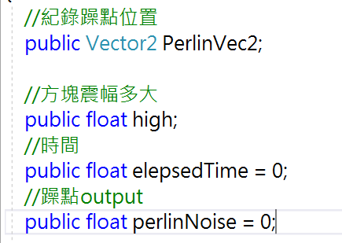
單一方塊

Slide 19
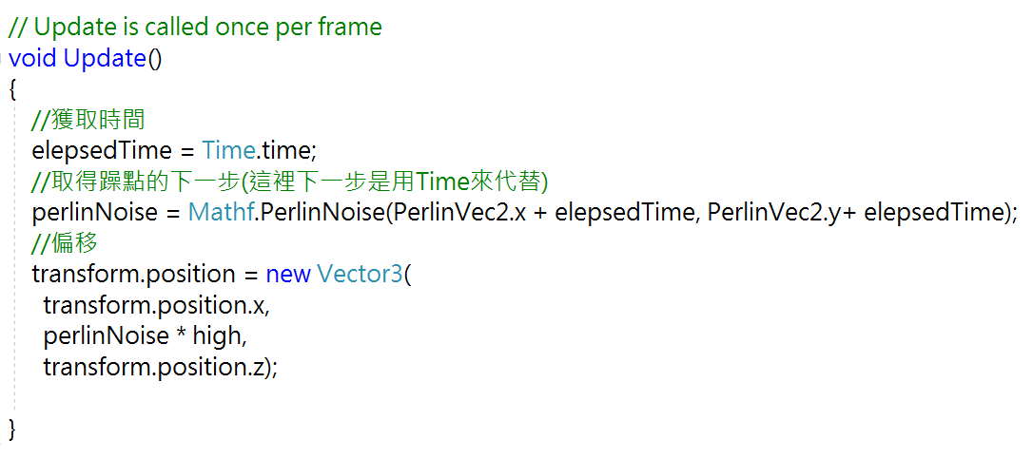
單一方塊

Slide 20
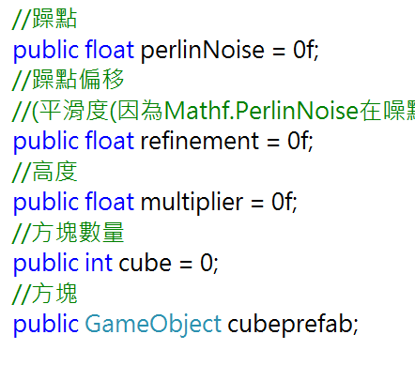
方塊產生器

Slide 21
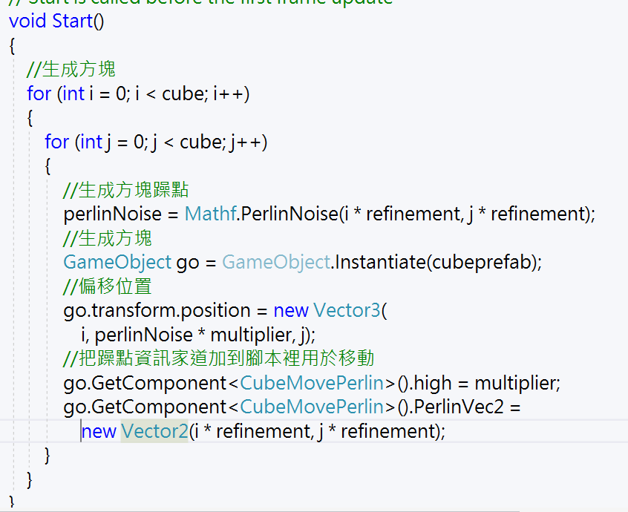
方塊產生器

Slide 22
MonoBehaviour結論
程式碼就兩部分，
單一個方塊跟著噪點移動
生成這些單一方塊
全部就這兩個程式碼
Unity Scence位置
Assets\Test\ECS波浪方塊\練習Mono\MONO_version

Slide 23
ECS理論
來到ECS理論，
首先先將Mono的程式碼拆分
單一方塊
拆分成物件、數據、執行部分
物件(方塊)歸類在Entity
數據(存的資料)歸類分在Component
執行(移動)歸類在System
數據
執行

Slide 24
ECS理論2
接下來就是生成Entity，生成Entity是有步驟的
1.生成方塊(Entity)
2.加入組件(Component)
3.修改組件數據(更改位子)
就以上這些步驟

Slide 25
ECS圖解
1
2
3
設定方塊和組件
Mono
生成方塊和組件
Mono
命令
方塊移動
System
數據Component
方塊
Entity
方塊
Entity
方塊
Entity
方塊
Entity
方塊
Entity
數據Component
數據Component
數據Component
數據Component

Slide 26
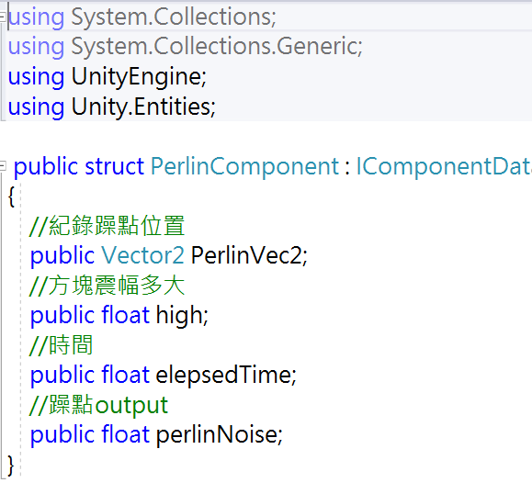
開始ECS程式碼-組件設定
對，沒看錯，就這些而已
因為剩下
位移、渲染、座標問題
都是直接使用Unity自帶ECS專用組件
唯一要設定的就是每個方塊上要帶的資料

Slide 27
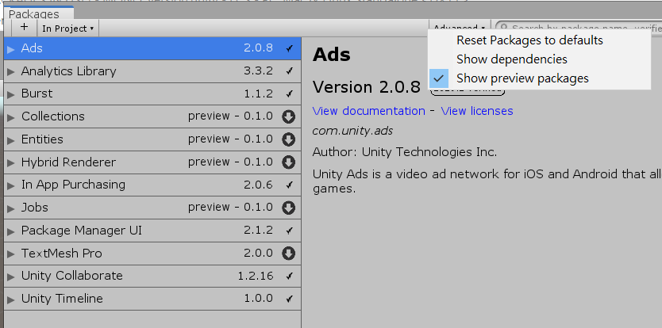
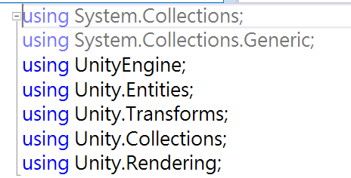
開始ECS程式碼-生成Entity方塊1
1.引入數據庫
沒看到就打開Package看看
Show preview 要打開

Slide 28
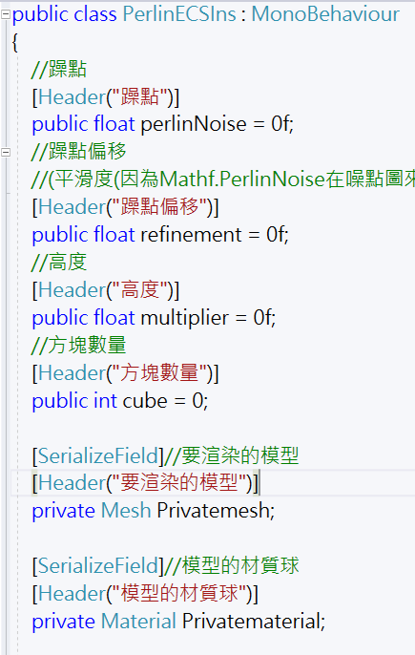
開始ECS程式碼- 生成Entity方塊2
2.宣告變數
這些變數是用來控制方塊生成

Slide 29
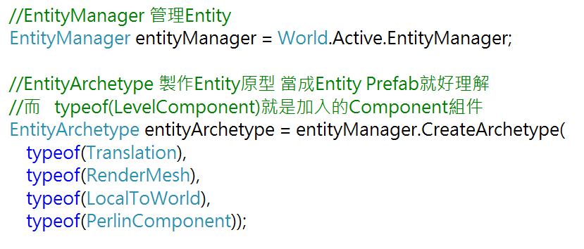
開始ECS程式碼-生成Entity方塊3
1.首先找到
EntityManager就是
管Entity的Class
2.設定EntityArchetype
什麼叫EntityArchetype
就當成是Entity的設計圖，設定要加入的組件，
這樣以後生成就比較方便，不用一行行打程式碼

Slide 30
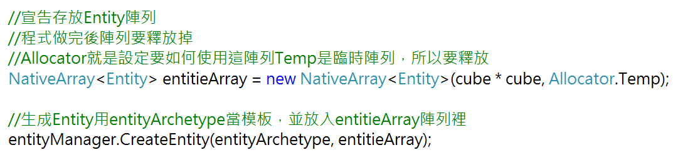
開始ECS程式碼-生成Entity方塊4
1.再來就是宣告陣列NativeArray，注意宣告陣列時要填入大小(Cube * Cube)，而後面
Allocator.Temp意思指的是這是個臨時陣列，所以最後結尾要釋放掉
2.生成方塊，丟到陣列裡

Slide 31
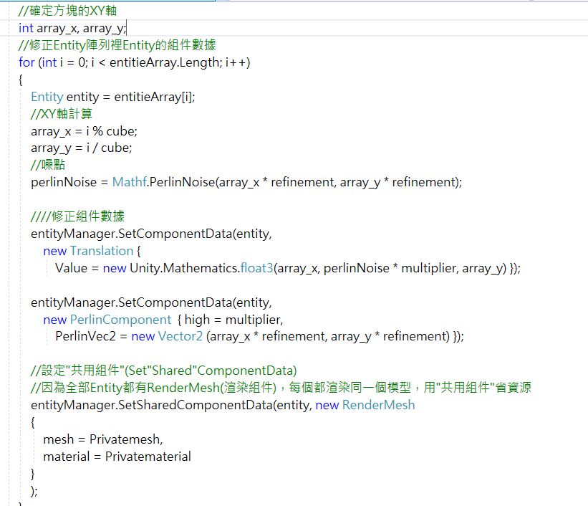
開始ECS程式碼-生成Entity方塊5
1.首先確定方塊在 噪點圖(Mathf.PerlinNoise) 的XY位置
2.用For迴圈設定每一塊方塊
3.修正組件數據 Translation就是ECS的座標 PerlinComponent是我們加進去的噪點紀錄
4.下頁繼續

Slide 32
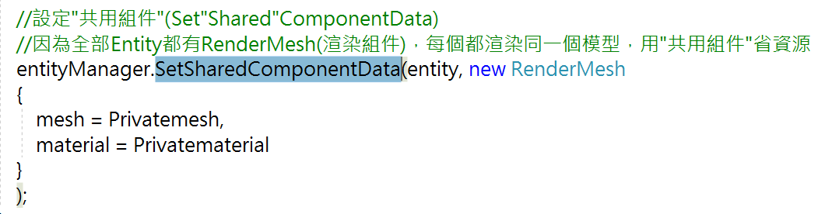

開始ECS程式碼-生成Entity方塊6
4.這邊要特別拉出來，是因為RenderMesh渲染組件要用
SetSharedComponentData(共享組件)設定，這樣一堆方塊共用一個組件比較省效能
5.釋放陣列

Slide 33
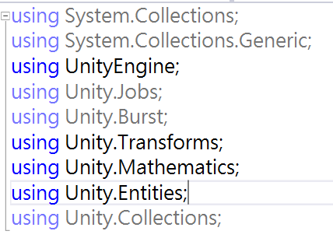
開始ECS程式碼-System設定1
1.一樣引入數據庫

Slide 34
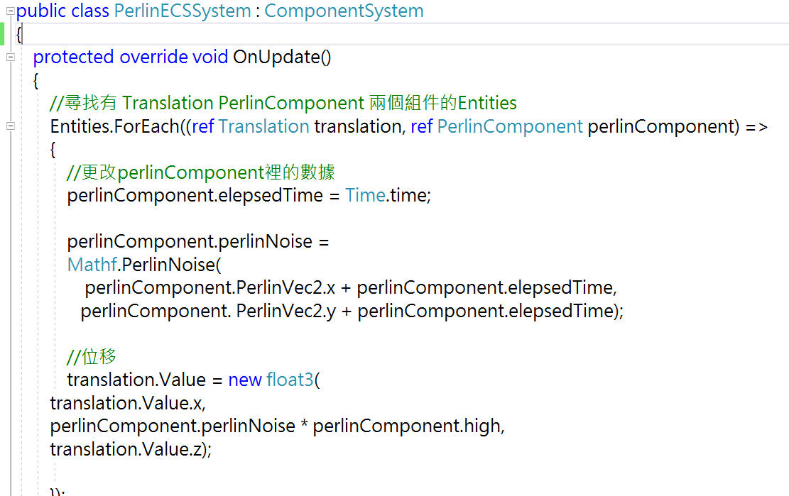
開始ECS程式碼-System設定2
1.搜尋Entity 後面Translation、PerlinComponent 指的就是需要同時有這2個組件
2.更改組件數據
3.位移
其實除了一些地方
演算部分跟Mono差不多

Slide 35
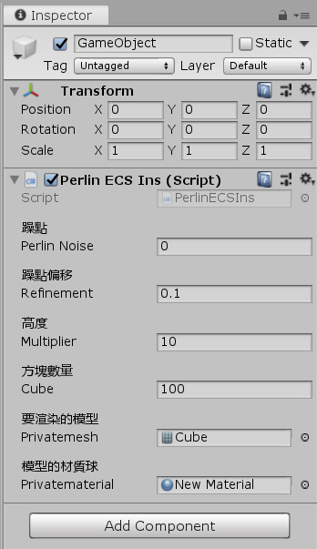
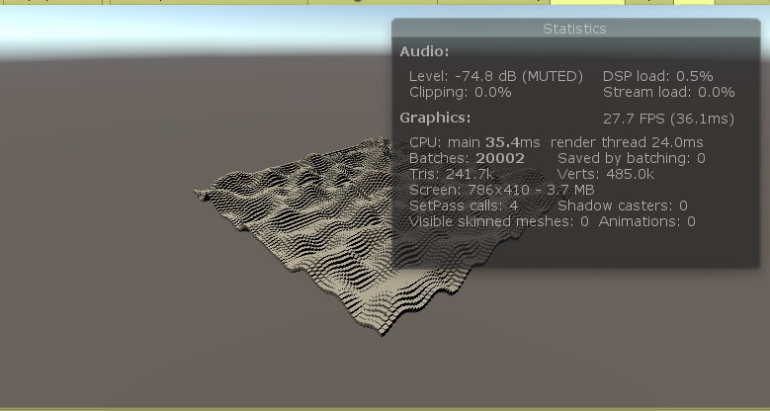
開始ECS程式碼-Unity配置
找個空物件把生成腳本掛上去
這樣就成欣賞方塊波浪
Unity Scence位置 Assets\Test\ECS波浪方塊\ECS_version

Slide 36
總結
在我測試裡
ECS 100*100方塊能達27 FPS
Mono 50*50方塊就差不多30 FPS
由此可見 ECS對於遊戲FPS有很大的幫助，但在現階段ECS並沒有加上物理系統
所以有關碰撞就會很麻煩，但ECS是一個趨勢，所以就學吧

Slide 37
附錄
方塊波浪
https://www.youtube.com/watch?v=gdSFs0PeBNQ
ECS基礎
https://www.youtube.com/watch?v=ILfUuBLfzGI
Unity Taiwan ECS
https://www.youtube.com/watch?v=Kn7RtsTI_wI&t=423s
https://www.youtube.com/watch?v=qILR9gLzmVA&t=240s

